Slide 1
Ресурсы сети Интернет для работы с детьми

Slide 2
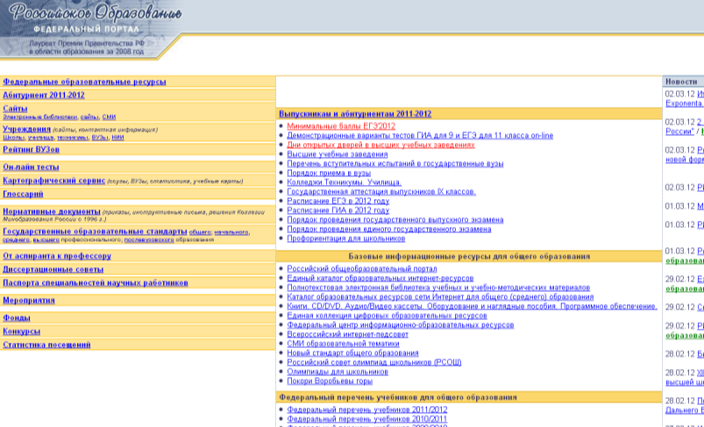
Федеральный портал «Российское образование» http://www.edu.ru/

Slide 3
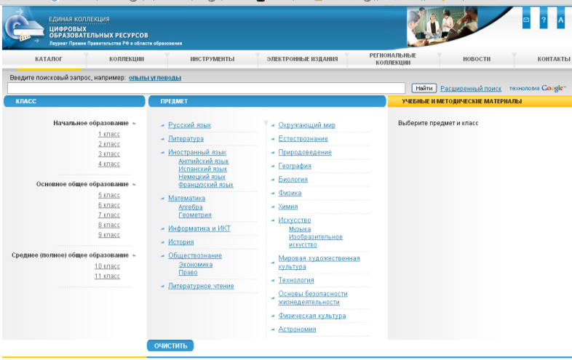
Единая коллекция

Slide 4
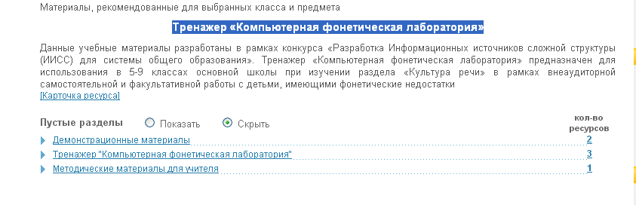
Тренажер «Компьютерная фонетическая лаборатория»
http://school-collection.edu.ru/catalog/rubr/3a209e5a-9ae0-478b-b803-8f89f88efbb3/?interface=teacher&class[]=47&subject[]=8

Slide 5
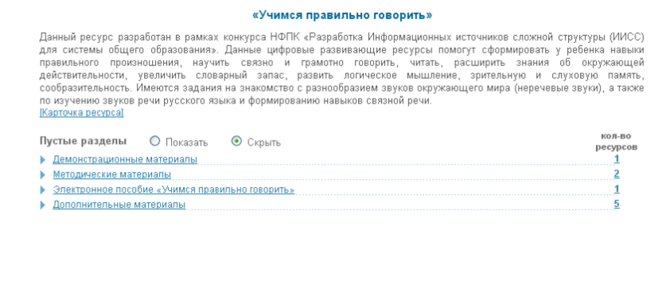
Инновационный учебный материал «Учимся правильно говорить»
http://school-collection.edu.ru/catalog/rubr/b1f3dd8c-7443-4af5-bd78-0f0f0fd974ea/?interface=teacher&class[]=44&subject[]=8

Slide 6
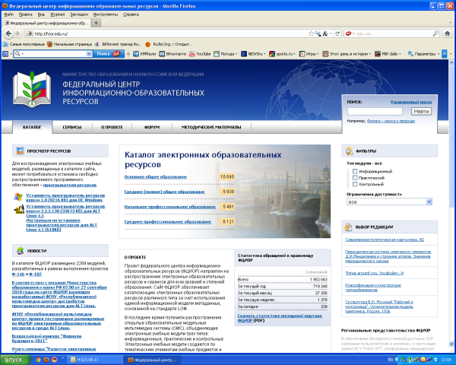
Федеральный центр информационно-образовательных ресурсов http://fcior.edu.ru

Slide 7
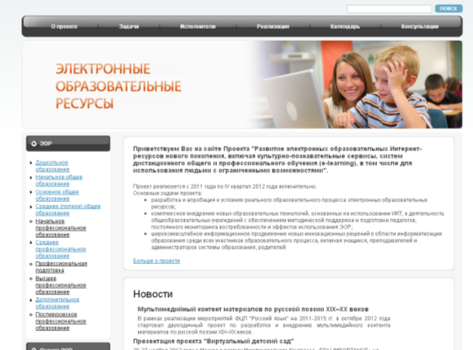
http://eor-np.ru/

Slide 8

http://na5plus.ru/

Slide 9
Сайты издательств

Slide 10
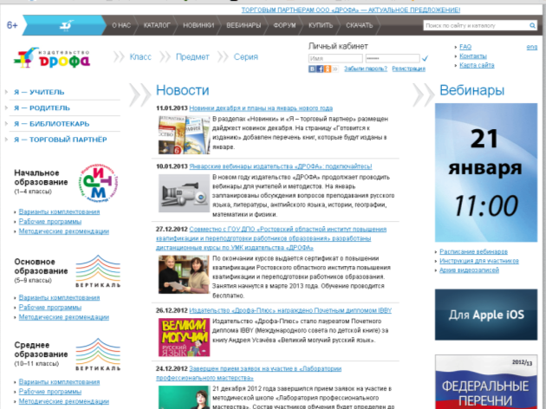
http://www.drofa.ru/
Скачать электронные приложения к учебникам

Slide 11
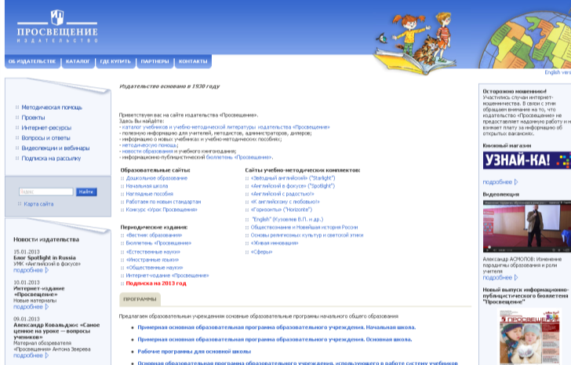
http://prosv.ru/
http://prosv.ru/info.aspx?ob_no=12566 – Интернет-ресурсы Просвещения

Slide 12
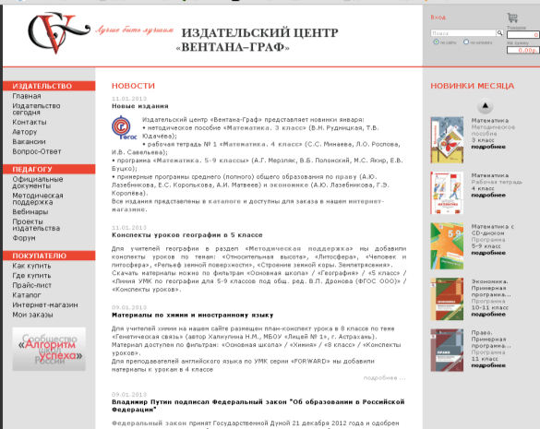
http://www.vgf.ru/

Slide 13
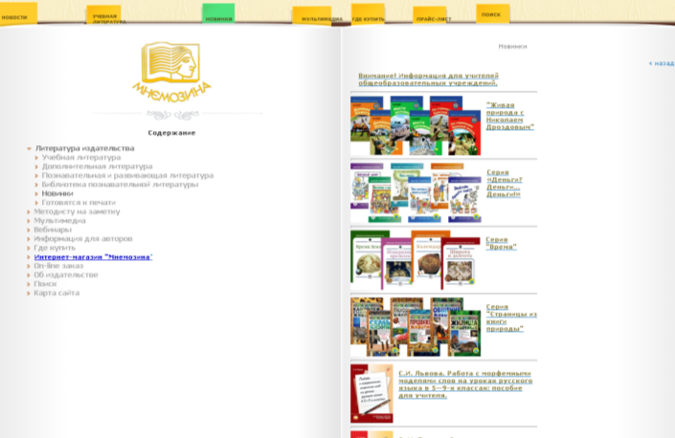
http://mnemozina.ru/

Slide 14
Сетевые сообщества

Slide 15
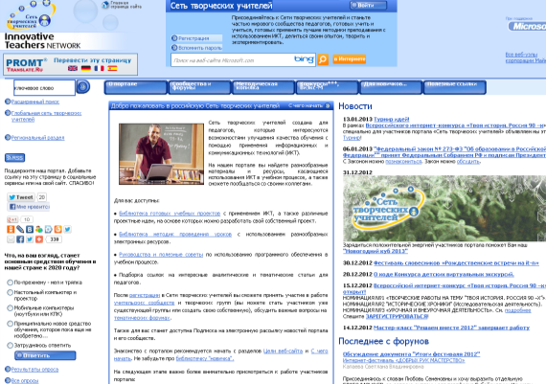
Сеть творческих учителей http://www.it-n.ru/
Сообщество педагогов, работающих с детьми "... с особыми образовательными потребностями«
http://www.it-n.ru/communities.aspx?cat_no=29504&tmpl=com
Дошкольное воспитание и образование

Slide 16
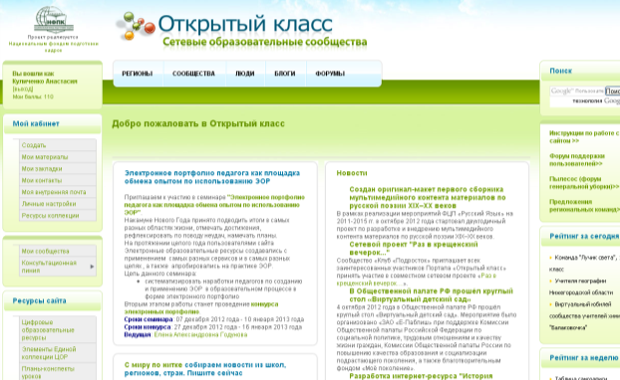
Открытый класс http://www.openclass.ru/
http://www.openclass.ru/dig_resources - ЦОРы (различные, в т.ч. коррекц.)

Slide 17
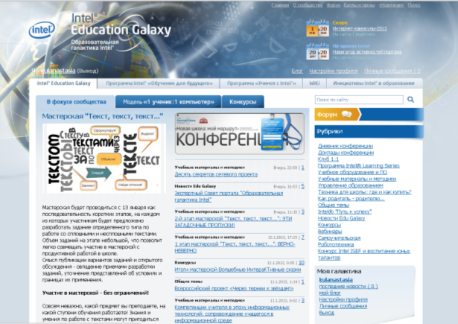
Галактика Интел http://edugalaxy.intel.ru/

Slide 18
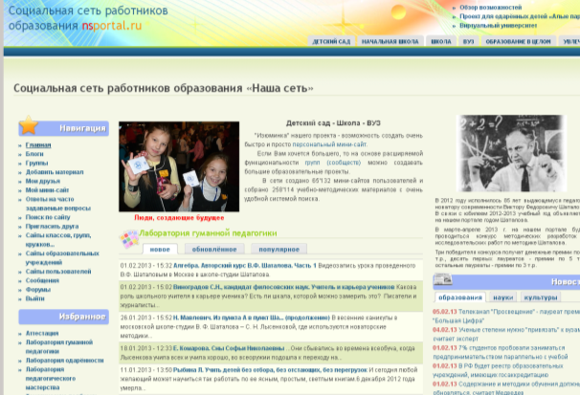
Социальная сеть работников образования http://nsportal.ru
http://nsportal.ru/shkola/korrektsionnaya-pedagogika

Slide 19
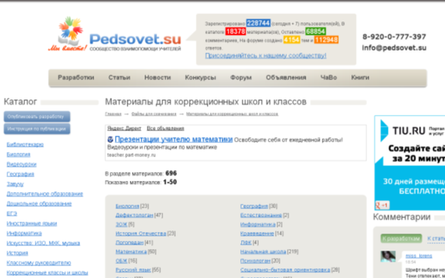
Сообщество взаимопомощи http://pedsovet.su

Slide 20
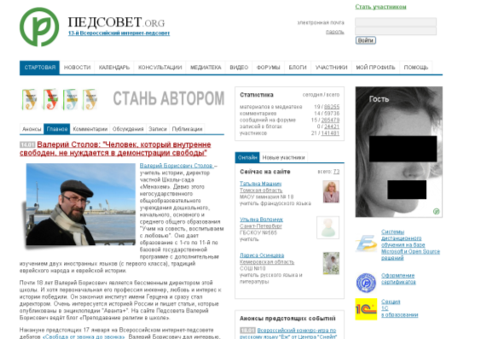
http://pedsovet.org/

Slide 21
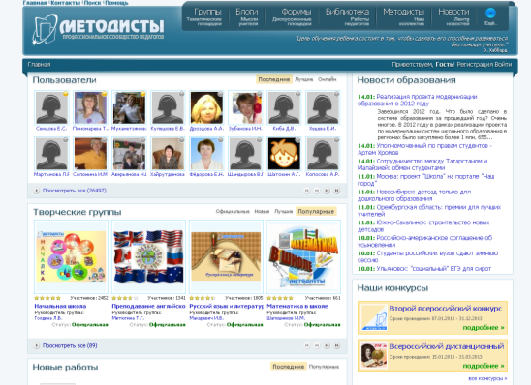
http://metodisty.ru/

Slide 22
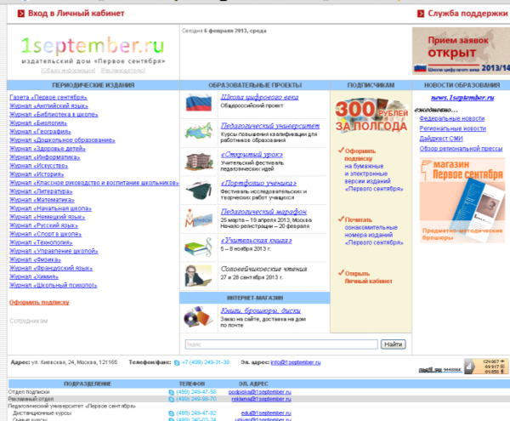
http://1september.ru/

Slide 23
Ресурсы для ДОУ

Slide 24
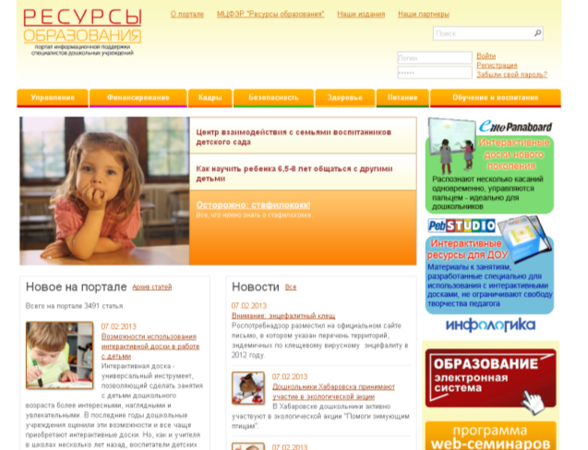
http://www.resobr.ru/

Slide 25
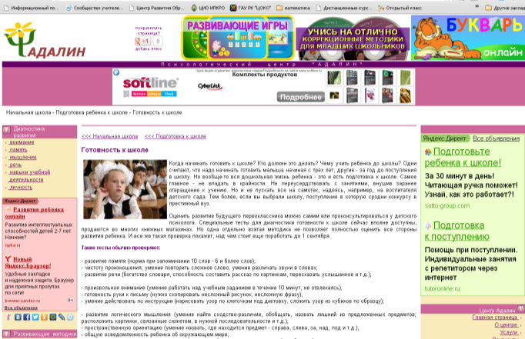
http://adalin.mospsy.ru/l_04_00/l_04_02a.shtml
Коррекционные методики

Slide 26
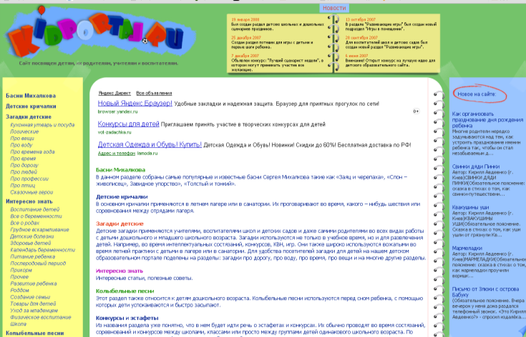
http://kidportal.ru/

Slide 27
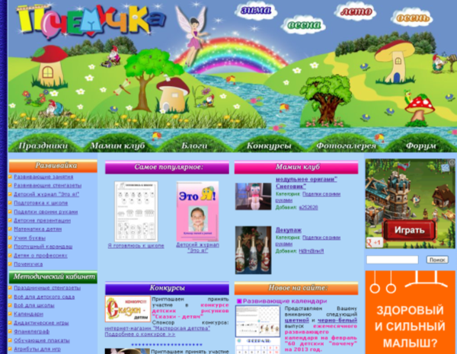
http://pochemu4ka.ru/

Slide 28
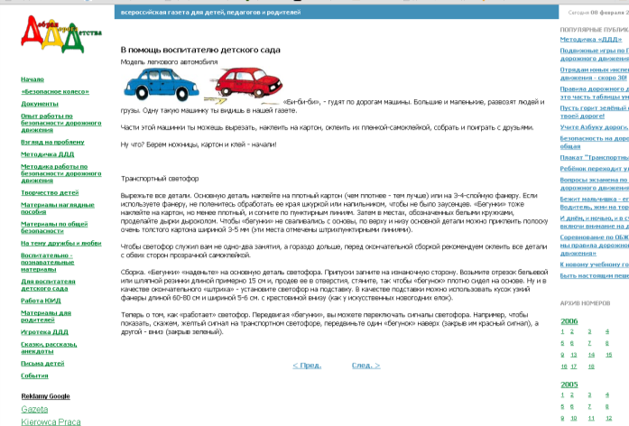
http://ddd-gazeta.ru/content/view/431/

Slide 29
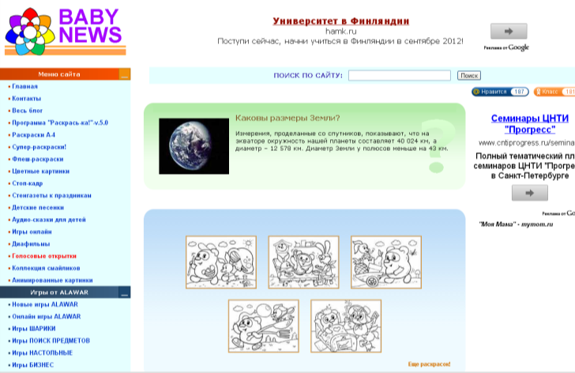
http://www.baby-news.net/

Slide 30
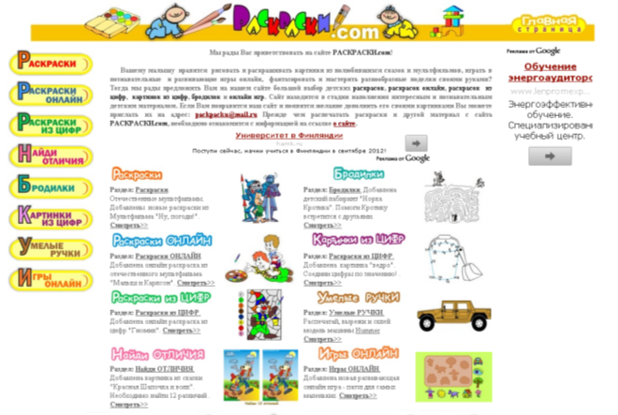
http://packpacku.com/

Slide 31
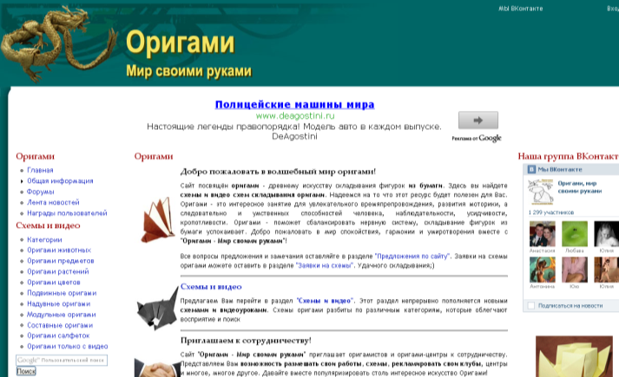
http://www.zonar.info/

Slide 32
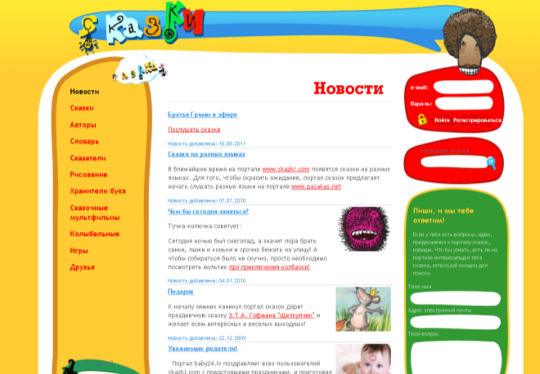
http://www.skazki.com/novosti/

Slide 33
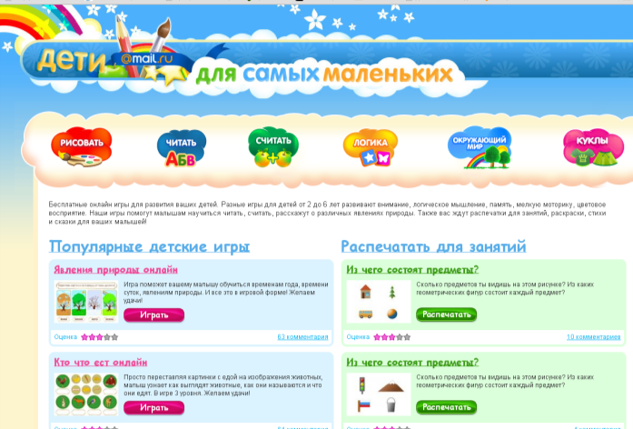
http://deti.mail.ru/forsmall/

Slide 34
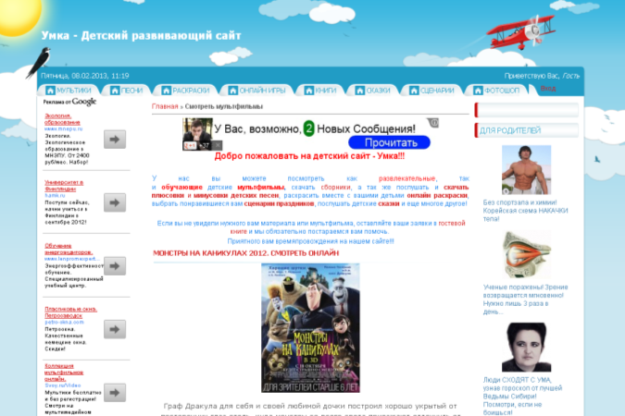
http://www.1umka.ru/

Slide 35

http://bukashka.org/

Slide 36
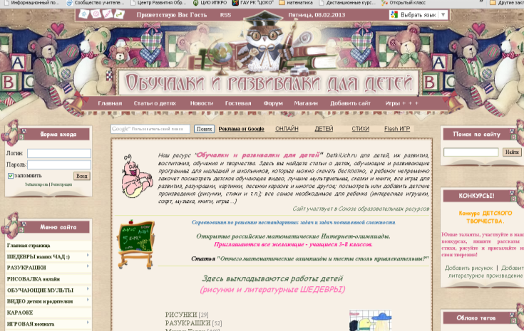
http://www.detkiuch.ru/

Slide 37

http://bibigosha.ru/

Slide 38
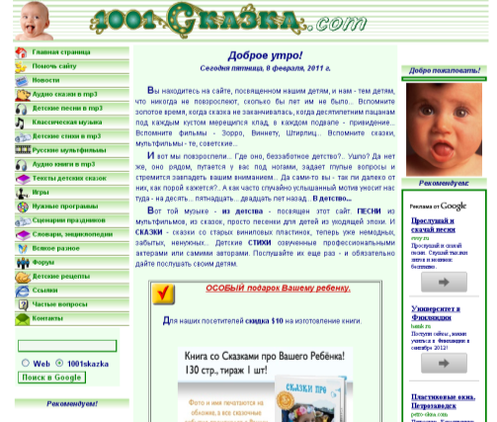
http://1001skazka.com/index1.html

Slide 39

http://www.razumniki.ru/

Slide 40
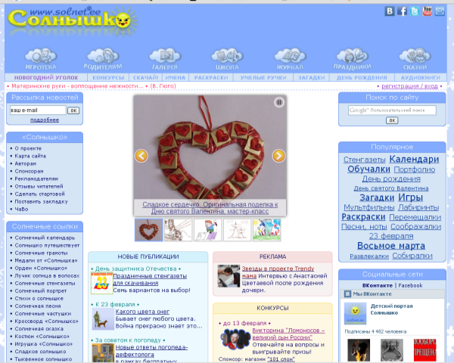
http://www.solnet.ee/

Slide 41
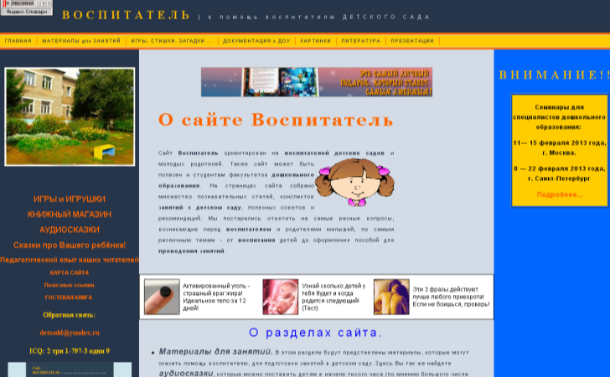
http://www.detsadd.narod.ru/

Slide 42
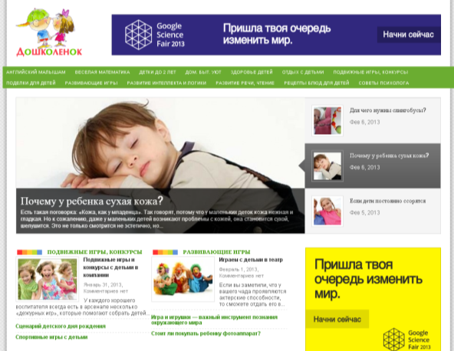
http://www.kindereducation.com/

Slide 43
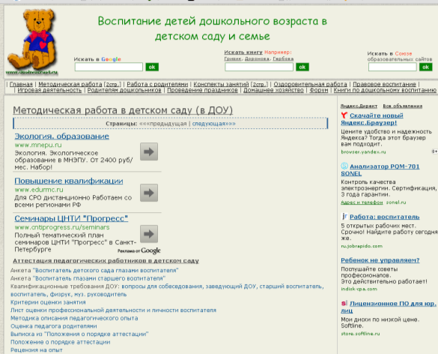
http://doshvozrast.ru/metodich/metodich.htm

Slide 44
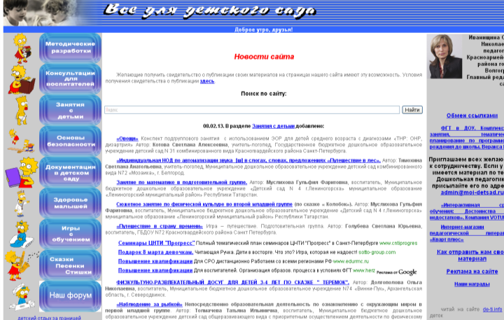
http://www.ivalex.vistcom.ru/index.htm

Slide 45
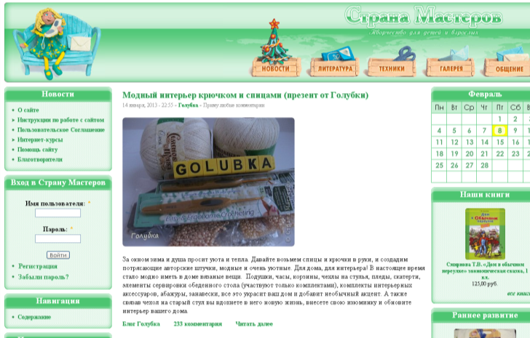
http://stranamasterov.ru/

Slide 46
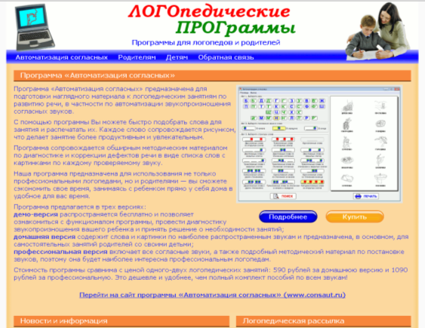
Логопедические программы http://www.logoprog.ru/

Slide 47
Сайты он-лайн игр

Slide 48
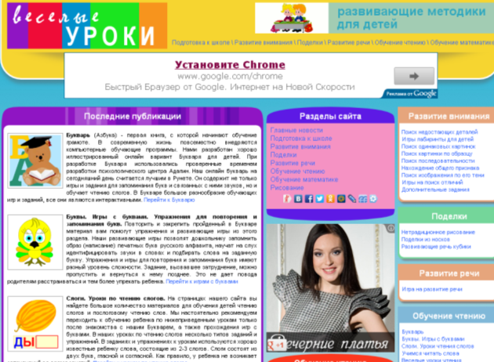
Веселые уроки http://games-for-kids.ru/
Игры на развитие внимания, речи, обучение чтению, математике и др.

Slide 49
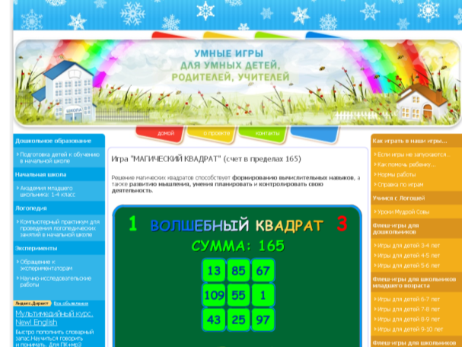
Умные игры для умных детей http://www.logozavr.ru/1789/
Игры для разных возрастных категорий (судоку, магический квадрат, мозаика, орнамент и др.)

Slide 50
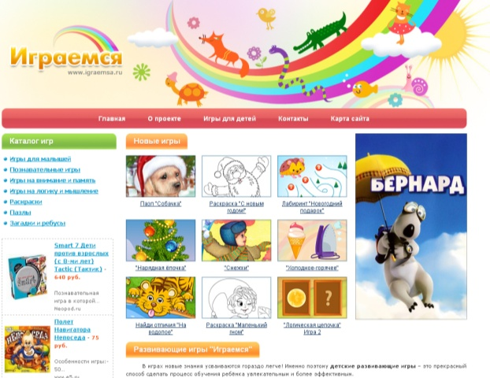
Играемся http://www.igraemsa.ru/
Игры на внимание и памяти, познавательные, загадки, ребусы и др.

Slide 51

Теремок http://www.teremoc.ru/
Игры для подготовки к школе, есть игры для скачивания

Slide 52
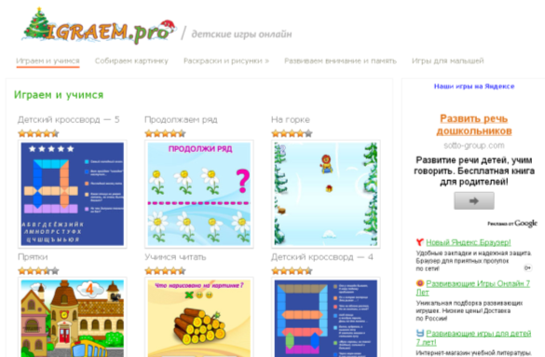
Играем и учимся http://igraem.pro/igraem-i-uchimsya/

Slide 53
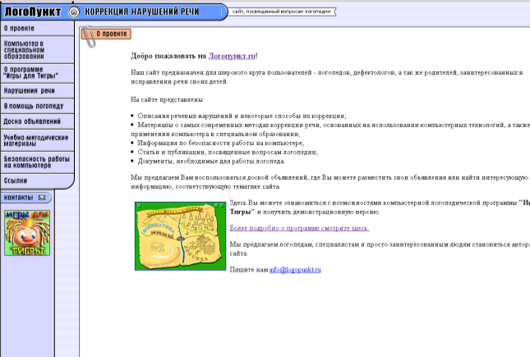
http://www.logopunkt.ru/
Можно купить специализированную компьютерную программу «Игры для Тигры» (1900 рублей)

Slide 54
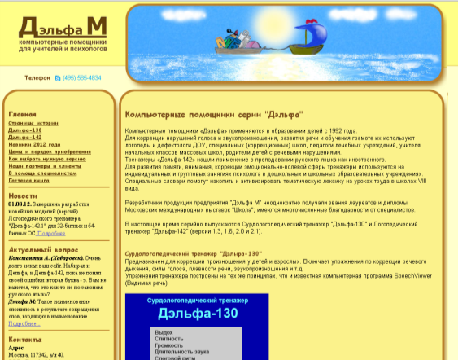
http://delfam.ru/
Можно купить специализированную компьютерную программу «Дельфа» (от 17000 рублей)

Slide 55
Приложения LearningApps

Slide 56
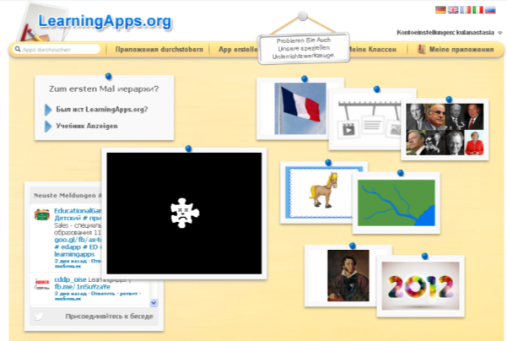
ШАГ 1
Зайдите на сайт http://learningapps.org/

Slide 57

ШАГ 2
Выберите русский язык

Slide 58
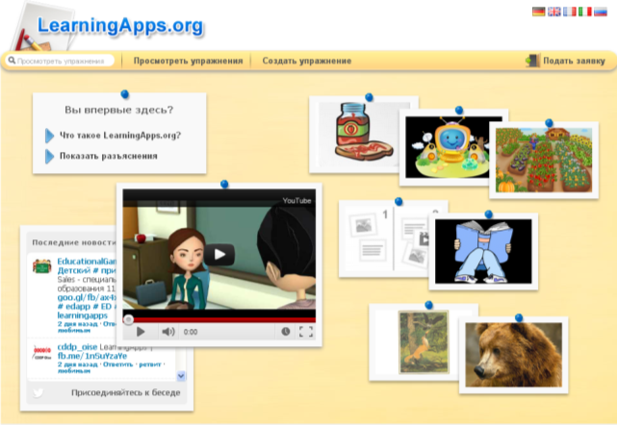
ШАГ 3
Зарегистируйтесь

Slide 59
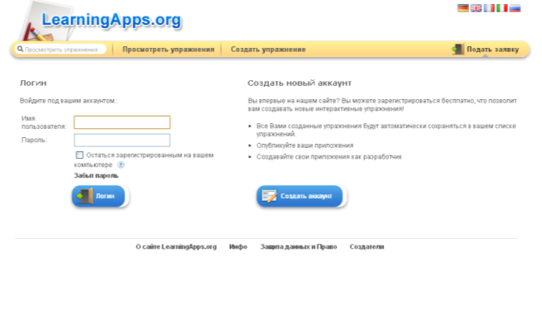
ШАГ 4
Нажмите «Создать аккаунт»

Slide 60
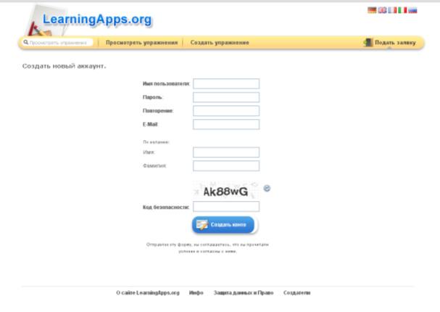
ШАГ 5
Заполните все поля, нажмите «создать»

